Slide 1
Krok za krokom k profesionálnemu a jazykovému rozvoju

Slide 2
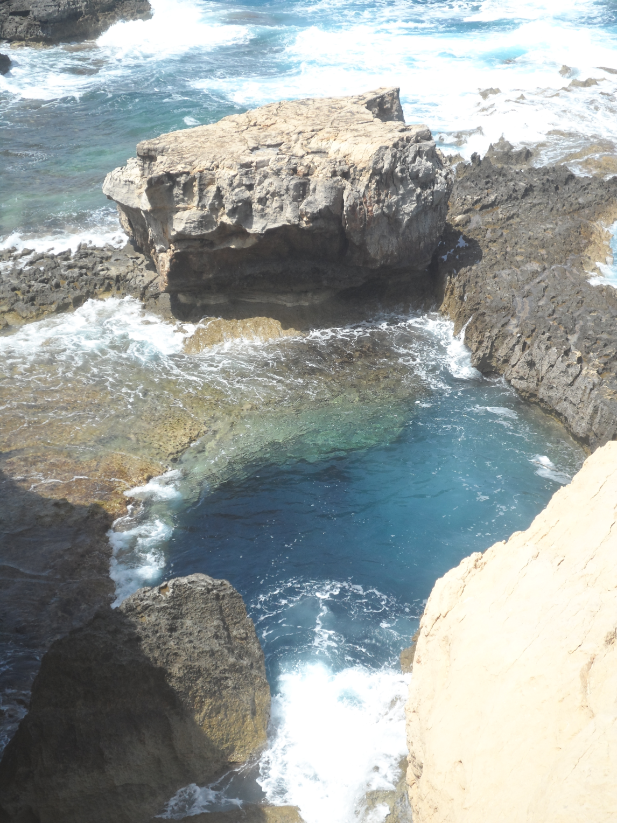
St. Julians, Malta
Kurzy :
Miroslava Leicherová - Learning, Fun and Games for Primary Level
Jana Štrbková – Spice up your teaching
Trvanie: 2.7 - 6.7. 2018
/21 hodín výuky/

Slide 3
St. Julians, Malta
Bronislava Gulánová - Methodology Revisited, Revitalised & Re-Energised
Erika Liachová– The Playground Classroom Language Teaching Methodology for Primary School
Trvanie: 2.7 - 13.7.2018
/42 hodín výuky/

Slide 4
St. Julians, Malta
Jana Kamenská – CLIL and Fluency & English Language Development for Teachers Staff
Zuzana Goljanová - Fluency & English Language Development
Miroslav Paľaga- TEL—Technology Enhanced Learning
Trvanie: 5.5. – 18.5. 2019
/42 hodín výuky/

Slide 5
Soverato, Taliansko
Jana Antovová- COACHING&amp;MENTORING.
Termín: 20.5.2019 – 25.5.2019

Slide 6
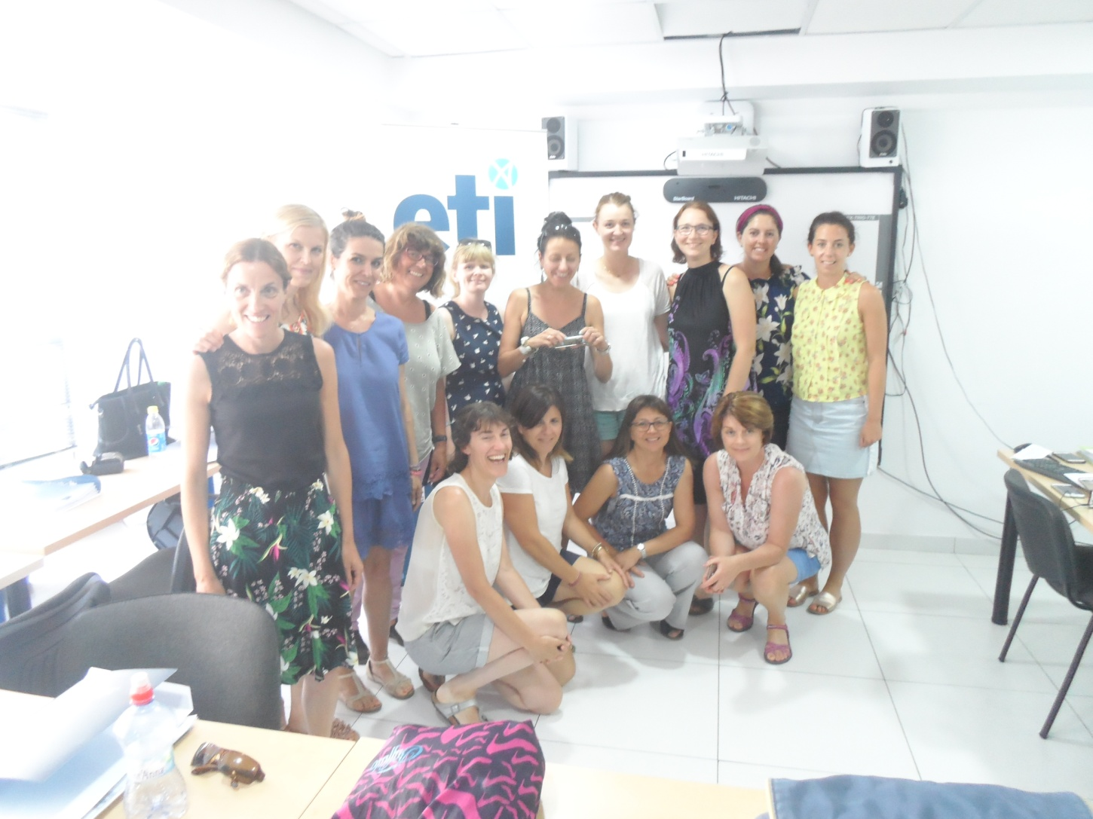
Vyučovanie a rozvrh
V 3 blokoch od 9:00 do 14:30
Vyučovací jazyk: anglický

Slide 7
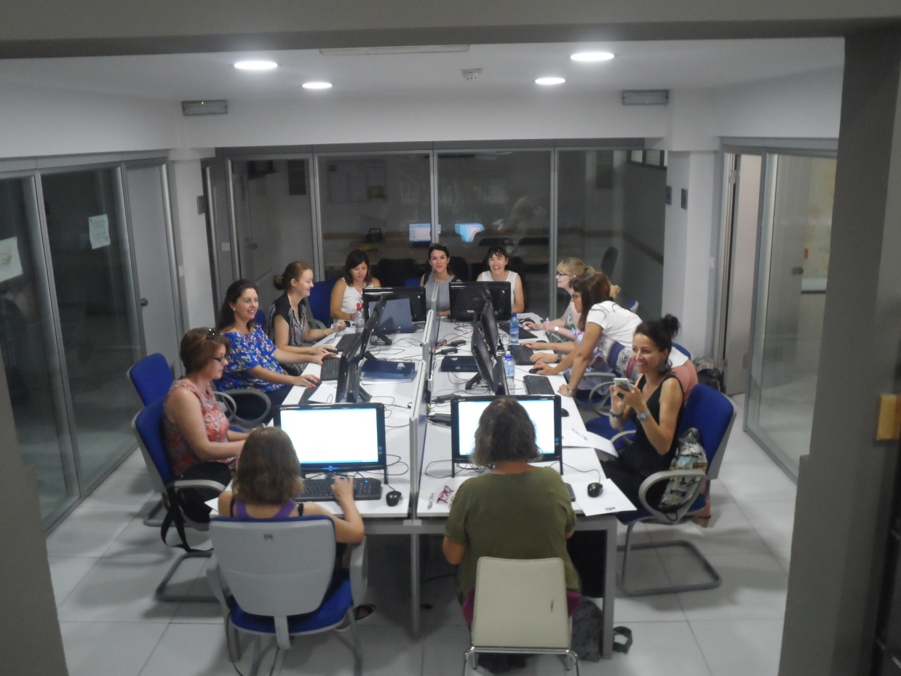
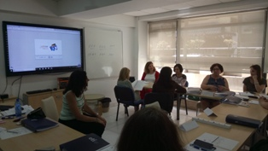
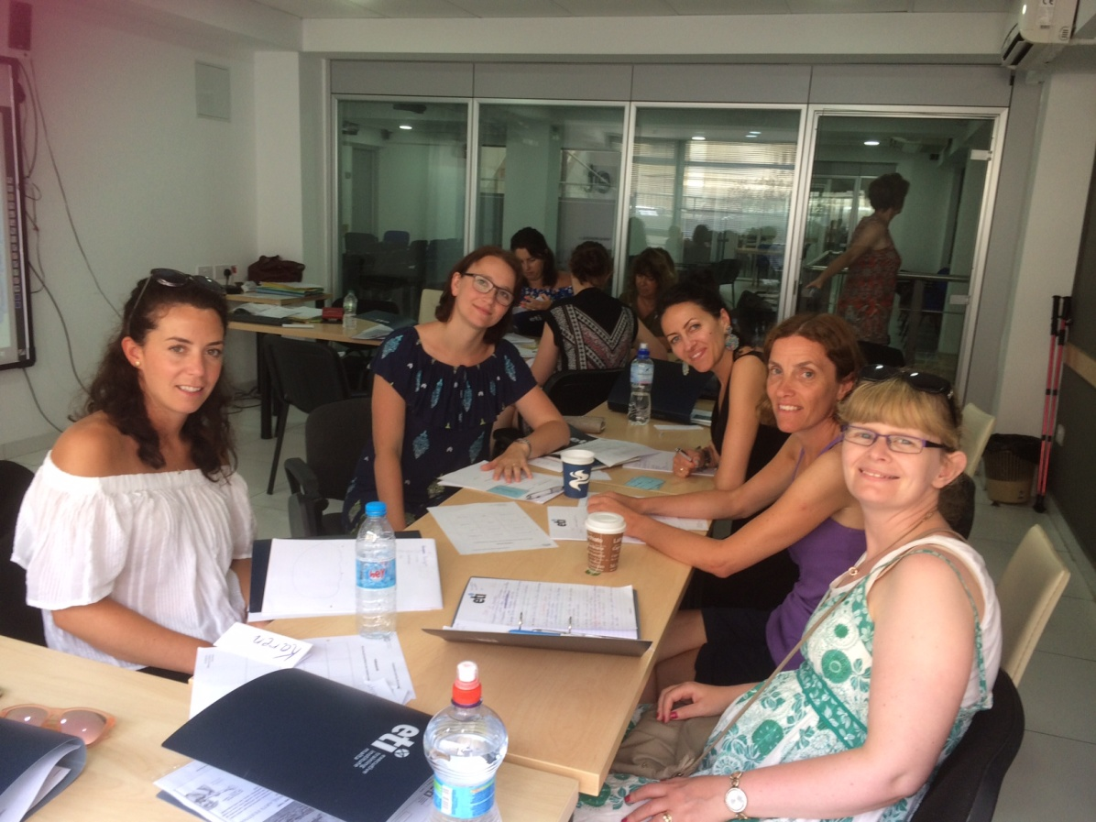
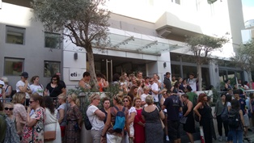

Slide 8
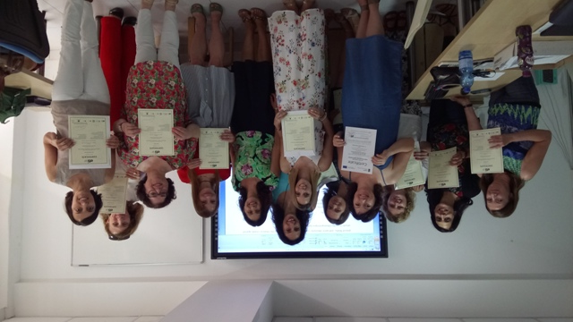
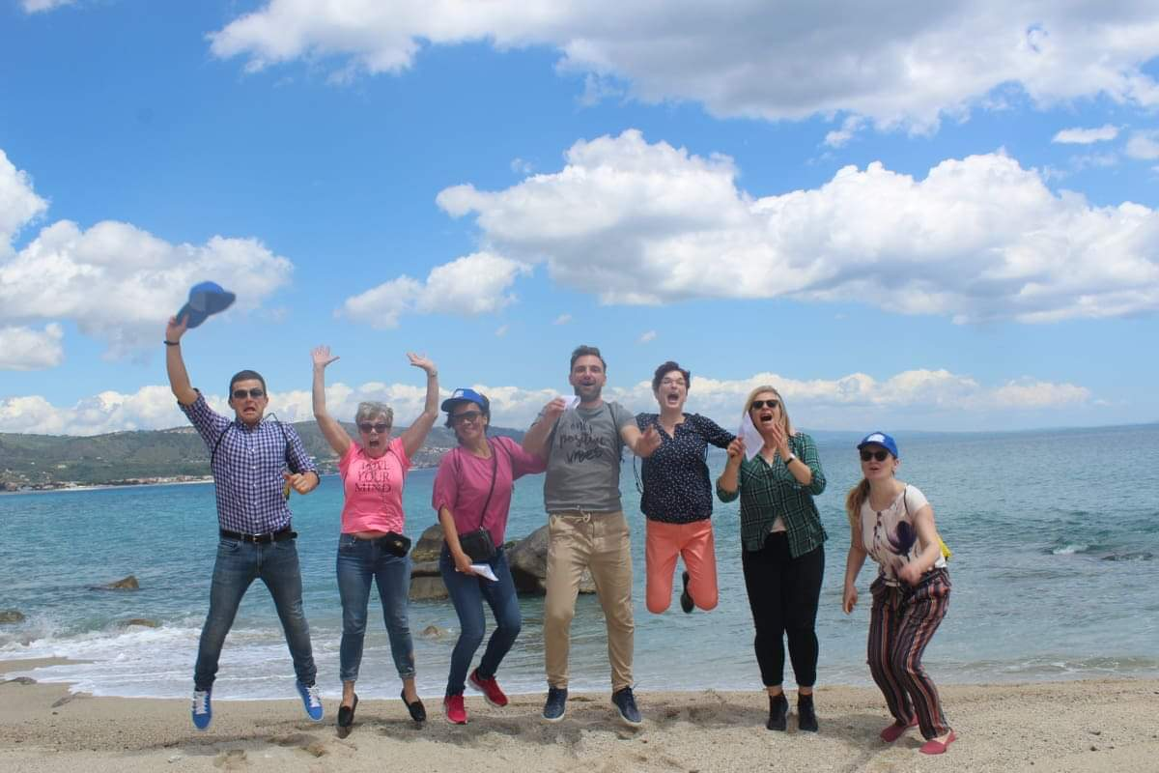
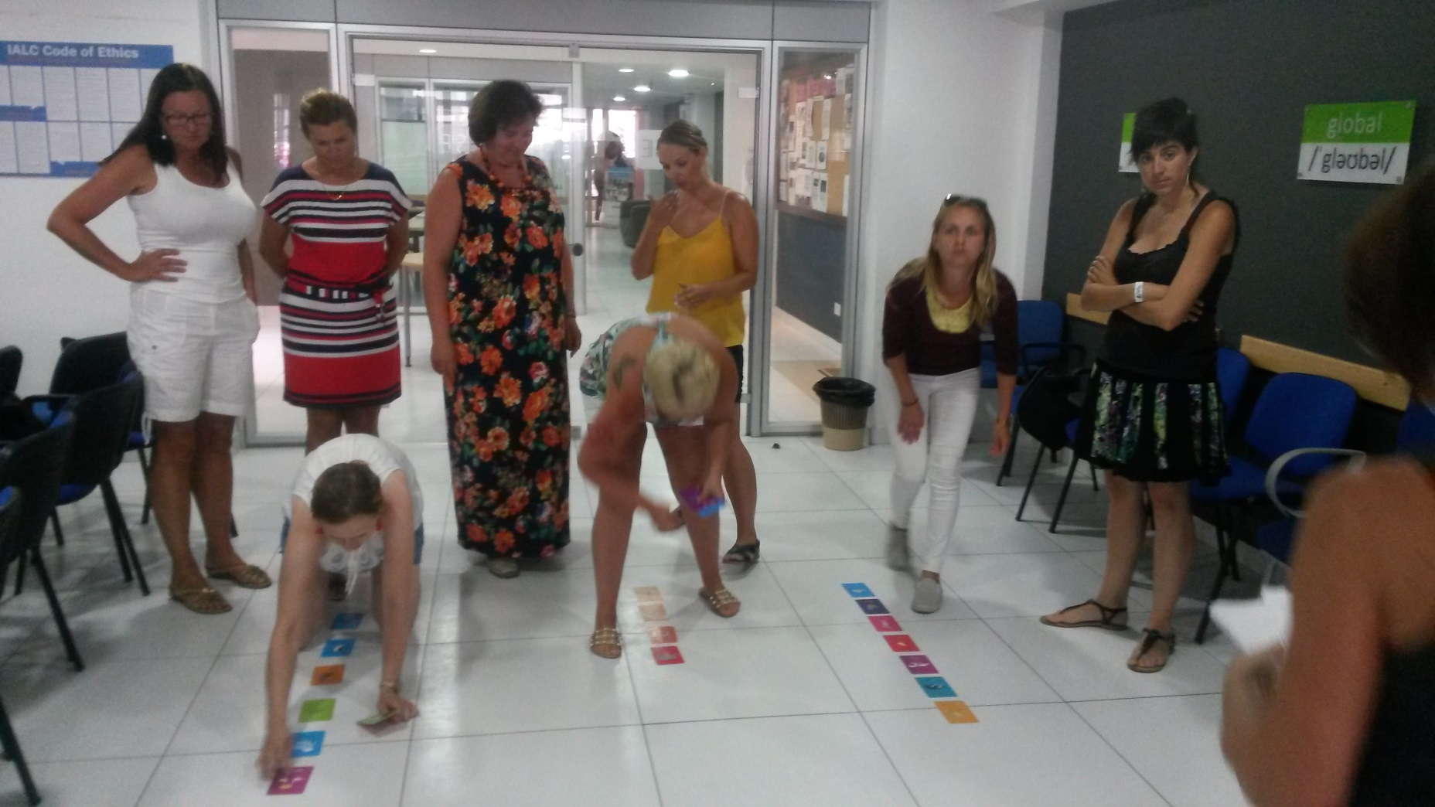

Slide 9
